Slide 1
Class 설계서
복학원정대

Slide 2
변경 이력
일자 | 버전 | 변경 내역 | 작성자
2022-05-25 | 1.0.0 | 클래스 다이어그램, 시퀀스 다이어그램 작성 | 전원

Slide 3
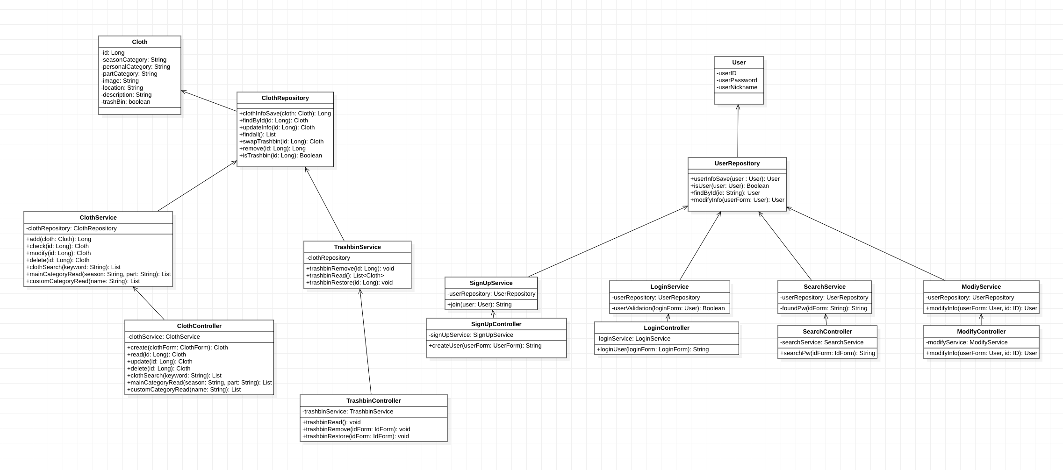
On Cloth
<클래스 다이어그램>

Slide 4
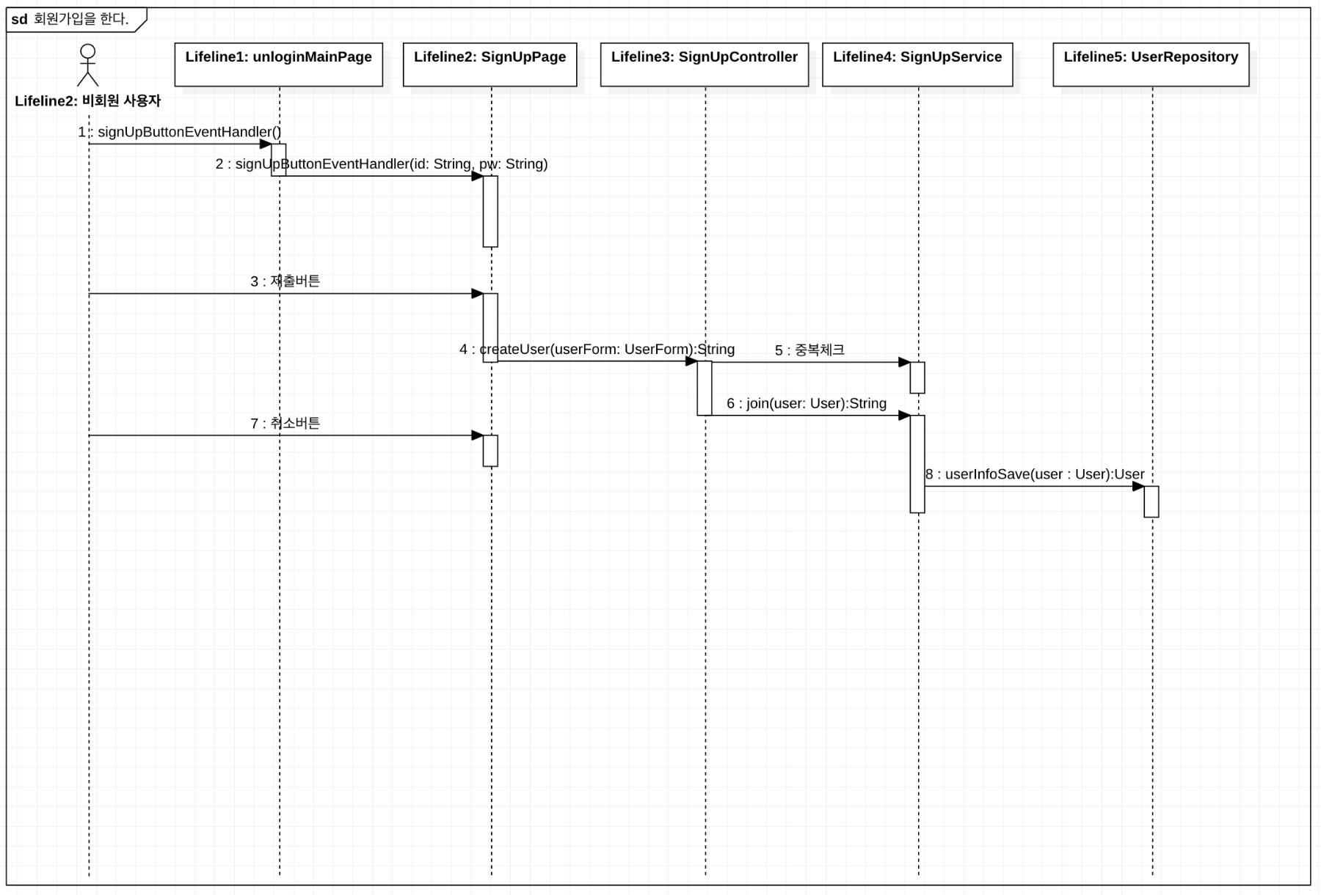
On Cloth
<시퀀스 다이어그램>

Slide 5
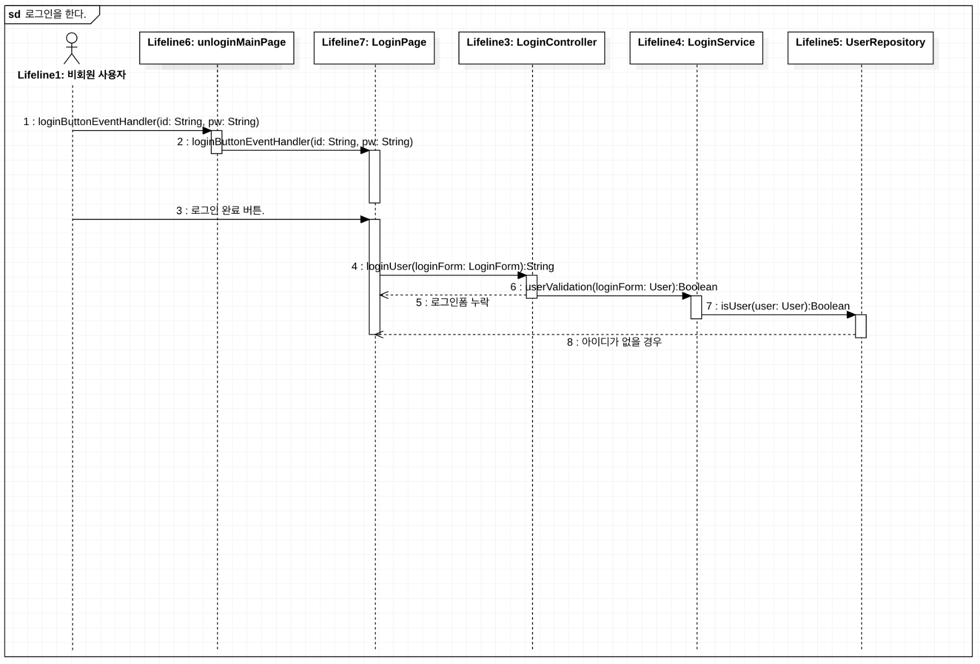
On Cloth
<시퀀스 다이어그램>

Slide 6
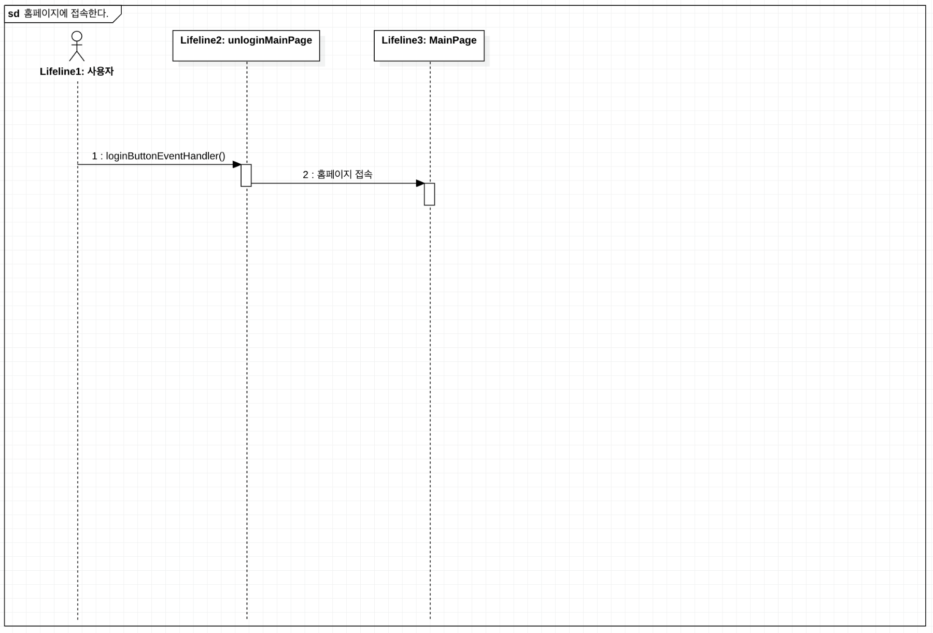
On Cloth
<시퀀스 다이어그램>

Slide 7
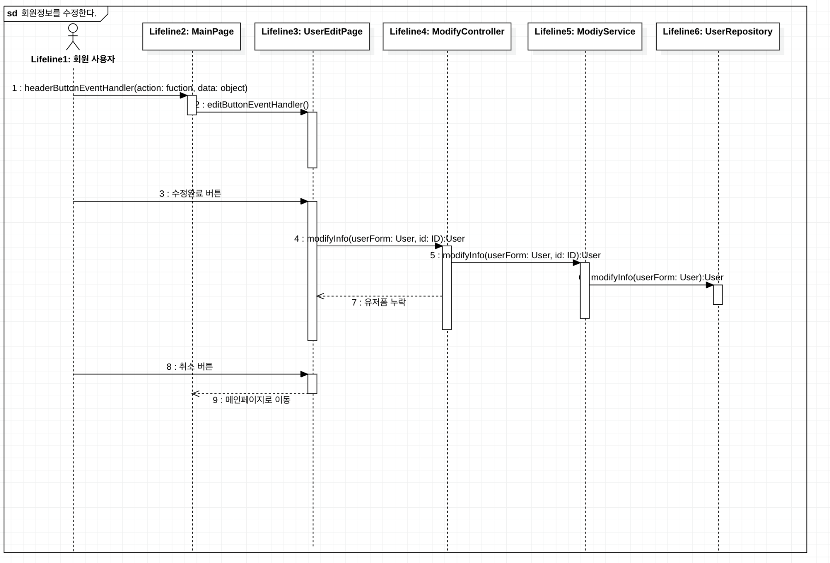
On Cloth
<시퀀스 다이어그램>

Slide 8
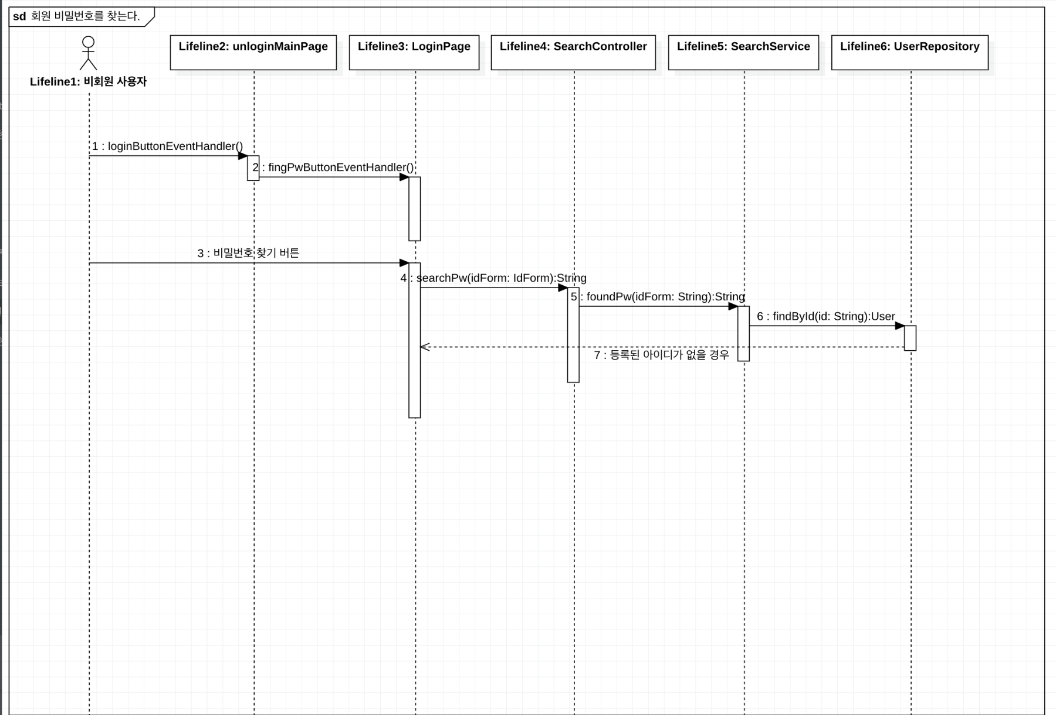
On Cloth
<시퀀스 다이어그램>

Slide 9
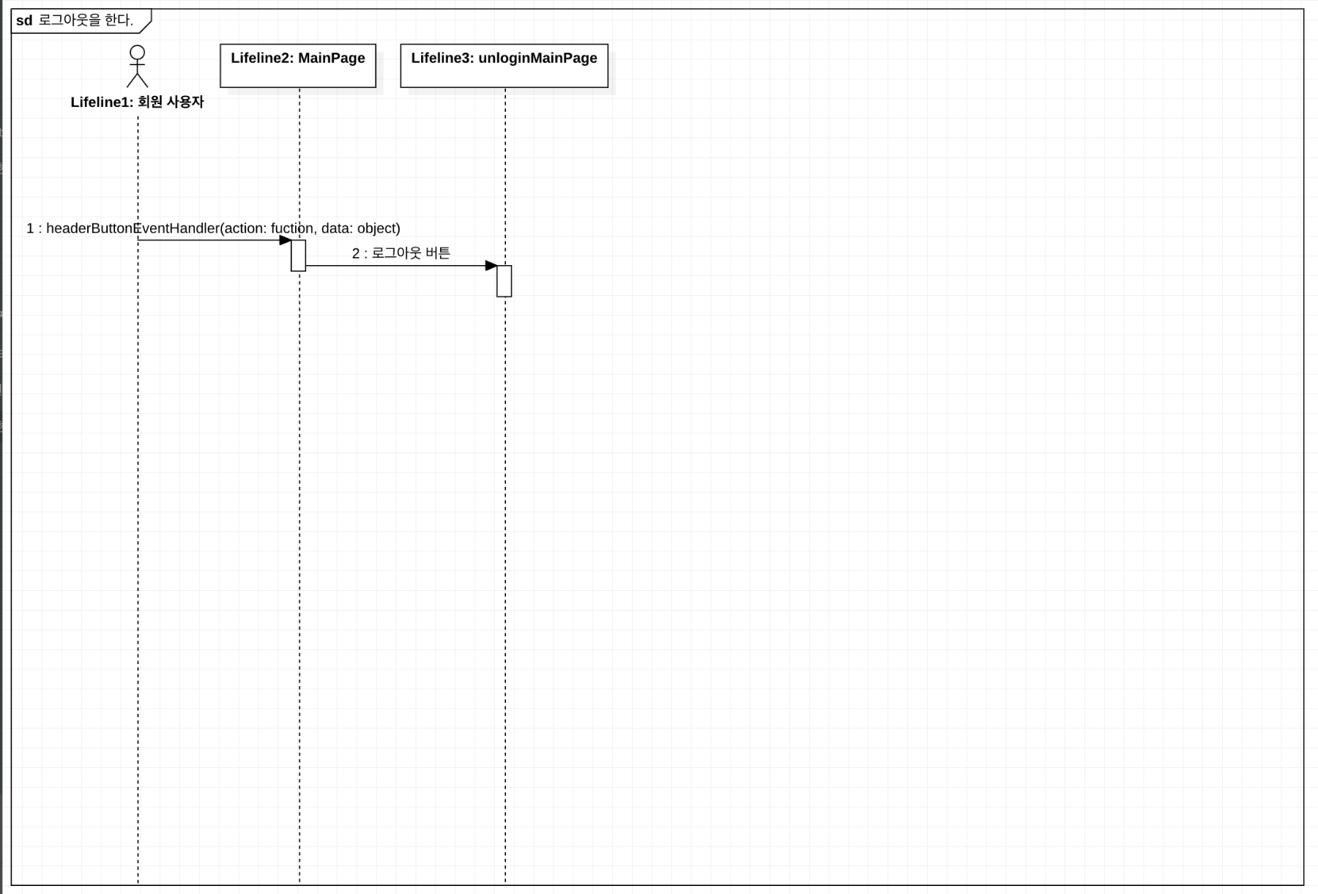
On Cloth
<시퀀스 다이어그램>

Slide 10
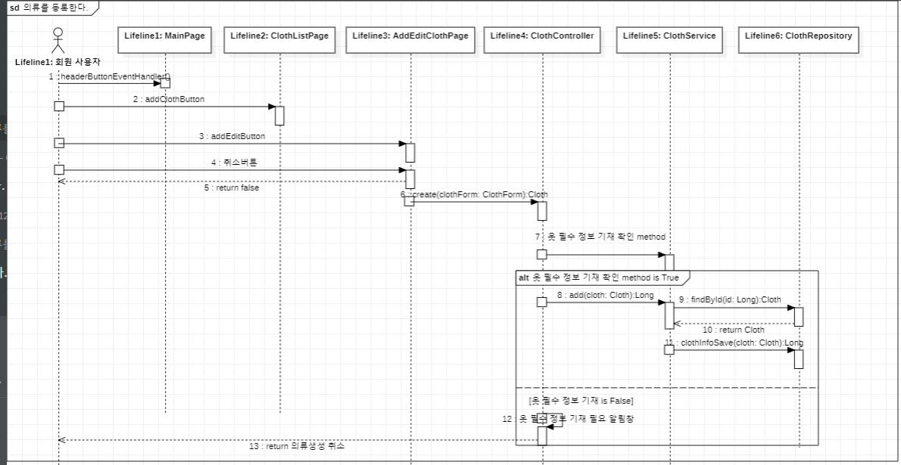
On Cloth
<시퀀스 다이어그램>

Slide 11
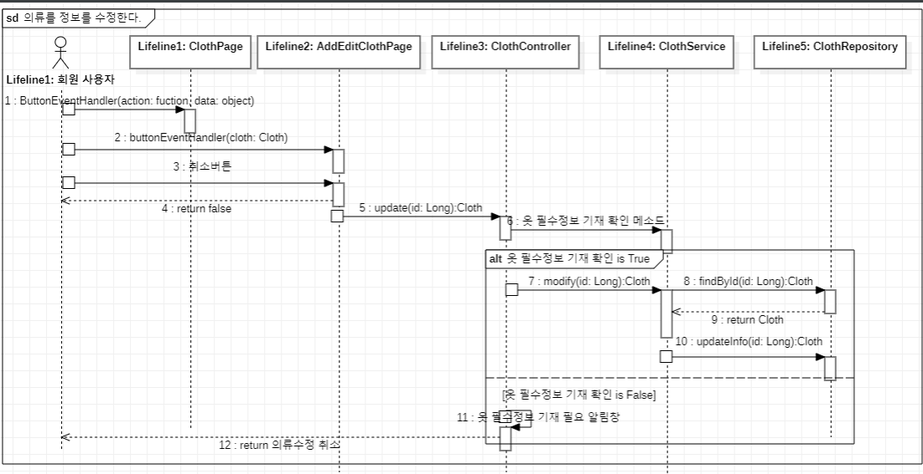
On Cloth
<시퀀스 다이어그램>

Slide 12
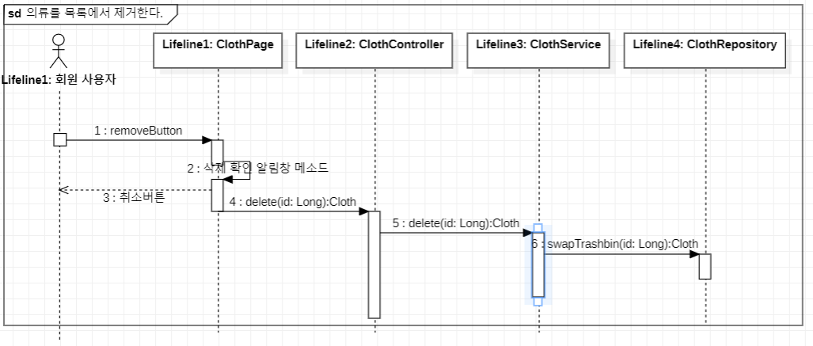
On Cloth
<시퀀스 다이어그램>

Slide 13
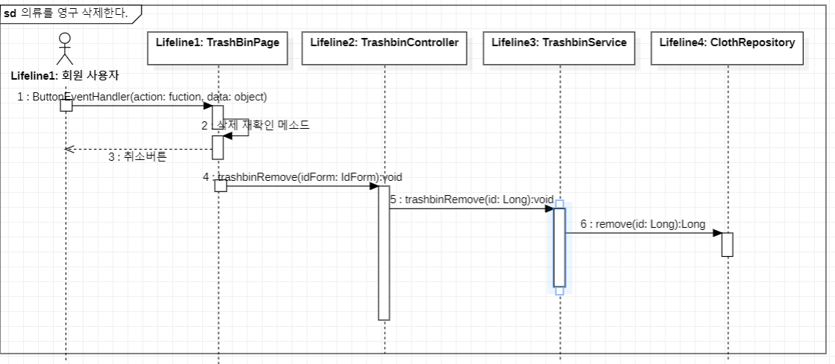
On Cloth
<시퀀스 다이어그램>

Slide 14
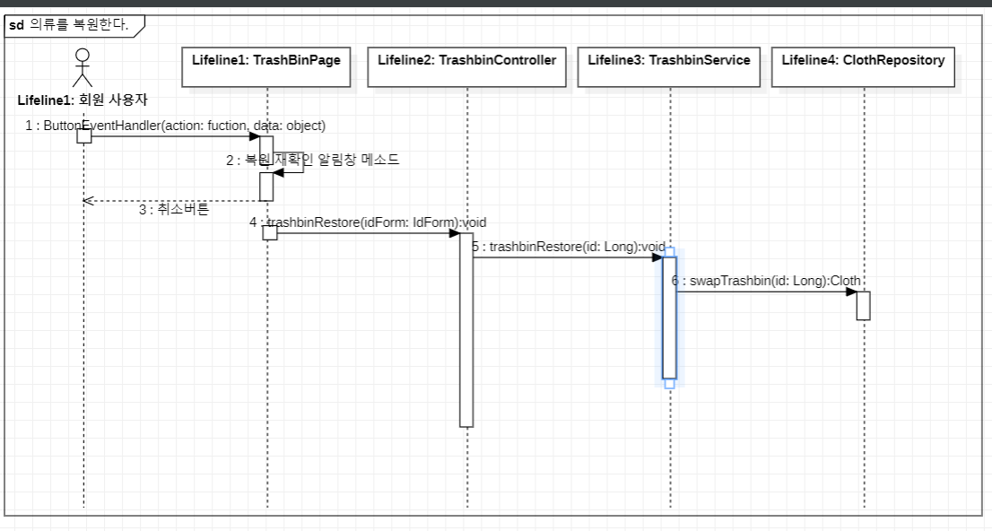
On Cloth
<시퀀스 다이어그램>

Slide 15
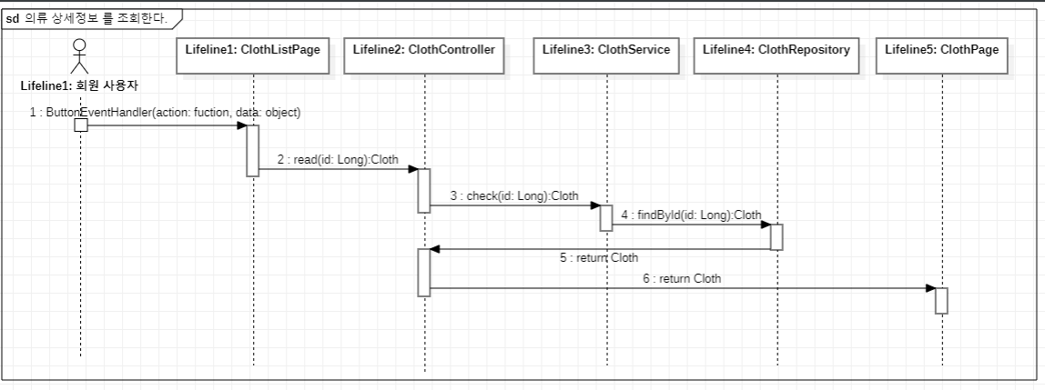
On Cloth
<시퀀스 다이어그램>

Slide 16
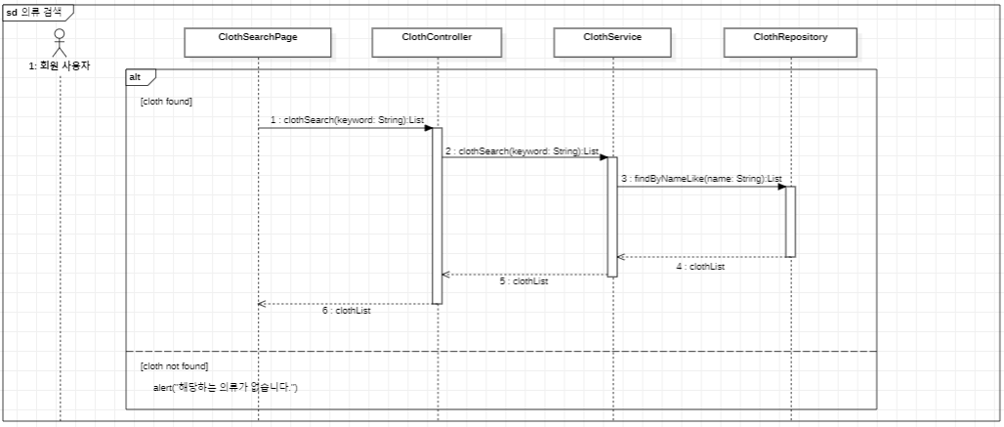
On Cloth
<시퀀스 다이어그램>

Slide 17
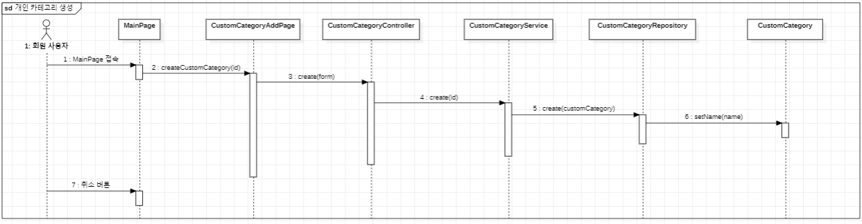
On Cloth
<시퀀스 다이어그램>

Slide 18
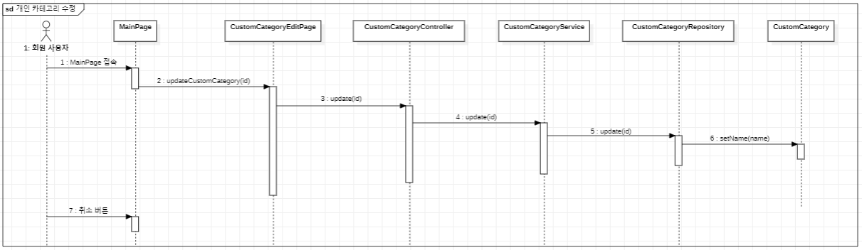
On Cloth
<시퀀스 다이어그램>

Slide 19
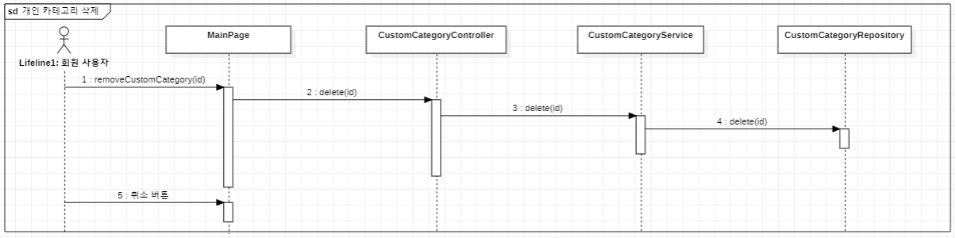
On Cloth
<시퀀스 다이어그램>

Slide 20
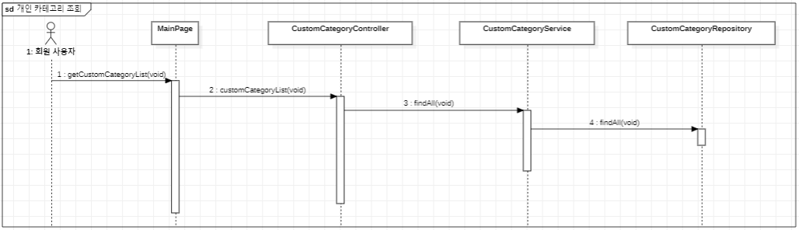
On Cloth
<시퀀스 다이어그램>

Slide 21
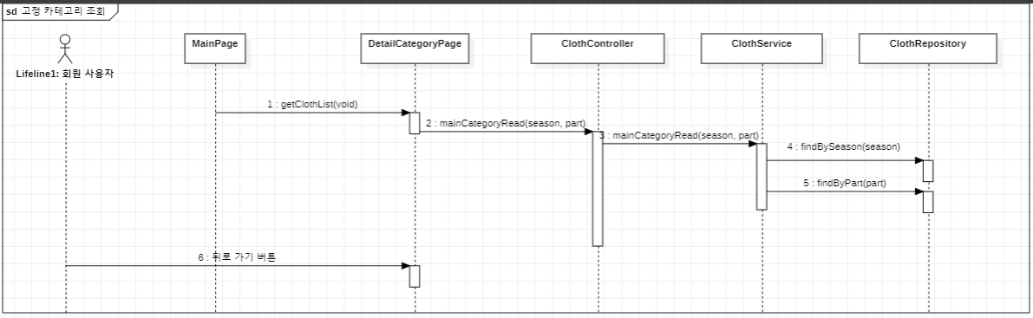
On Cloth
<시퀀스 다이어그램>

Slide 22
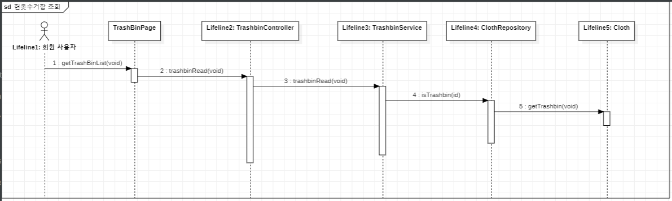
On Cloth
<시퀀스 다이어그램>

Slide 23
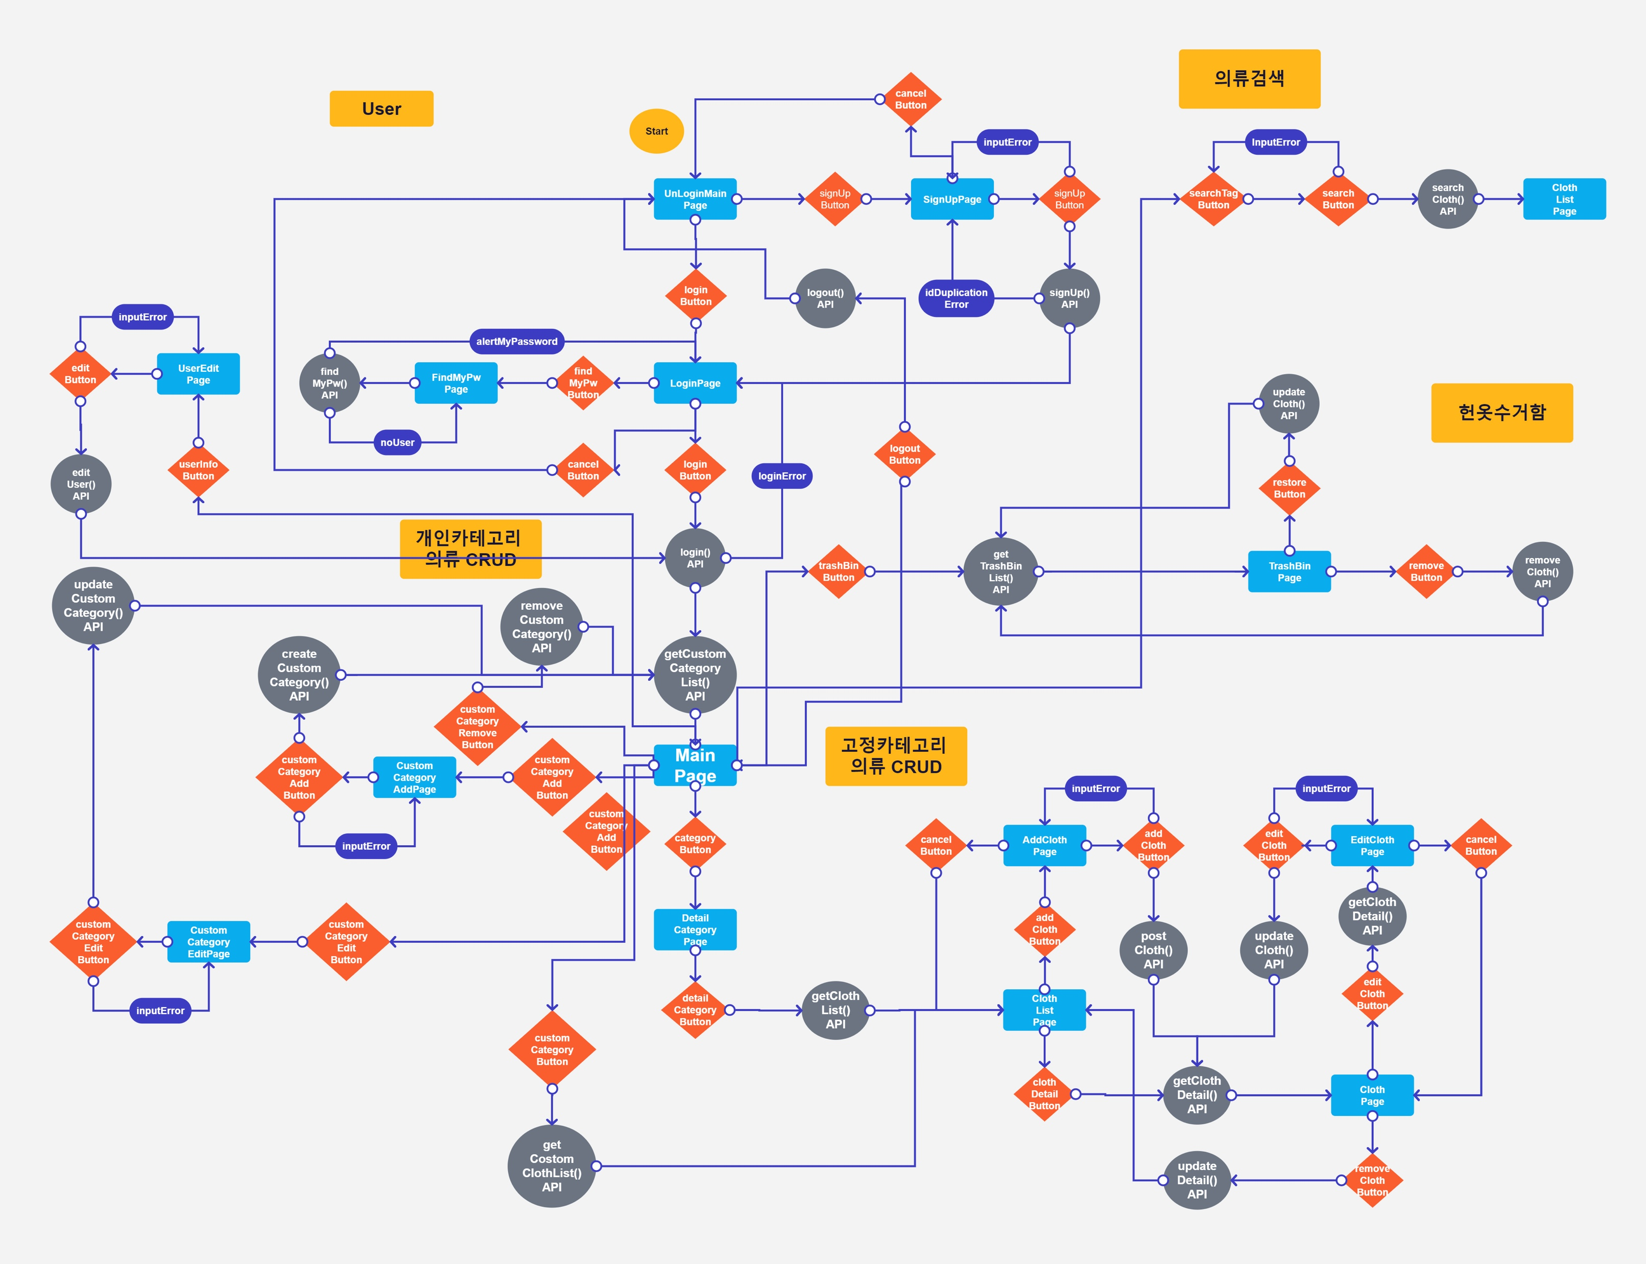
On Cloth
<플로우 다이어그램>

